Slide 1
Εισαγωγή στη Ρομποτική
Ενότητα 8: Σχεδιασμός Τροχιάς
Τζες Αντώνιος
Πολυτεχνική Σχολή
Τμήμα Ηλεκτρολόγων Μηχανικών και Τεχνολογίας Υπολογιστών

Slide 2
Σκοποί ενότητας
Σχεδιασμός τροχιάς σε ρομποτικούς βραχίονες

Slide 3
Περιεχόμενα ενότητας
Παρεμβολή τροχιάς
Γραμμικά τμήματα με παραβολικές ενώσεις
Computed torque
Feedforward έλεγχος

Slide 4
Παρεμβολή τροχιάς (1/11)
Έστω ότι το ρομπότ κινείται από μία αρχική διάταξη $T_{0init}^{6}$ στην τελική $T_{0final}^{6}$
Για ρομπότ με σφαιρικό καρπό, μπορούμε να αποζεύξουμε την θέση και κατεύθυνση, όπως έχουμε ήδη εξηγήσει
Η κίνηση των τριών πρώτων συνδέσμων υπολογίζεται βρίσκοντας τις μεταβλητές των συνδέσμων $q_{1},q_{2},q_{3}$ που αντιστοιχούν στα $d_{0init}^{3}$ και $d_{0final}^{3}$
Η κίνηση των παραμέτρων των τριών τελευταίων συνδέσμων, βρίσκεται υπολογίζοντας ένα σετ Euler γωνιών που αντιστοιχούν στα $R_{3init}^{6}$ και $R_{3init}^{6}$

Slide 5
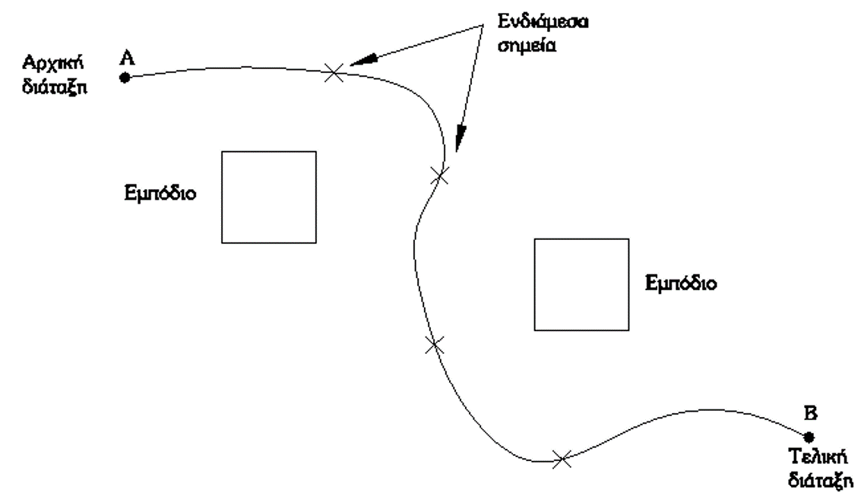
Παρεμβολή τροχιάς (2/11)
Για διάφορους σκοπούς, όπως αποφυγή εμποδίων, η διαδρομή του άκρου του ρομπότ μπορεί να περιοριστεί επιπλέον με την προσθήκη ενδιάμεσων σημείων στην αρχική και τελική θέση
Μπορούμε να θέσουμε και επιπλέον περιορισμούς στην ταχύτητα και επιτάχυνση μεταξύ των ενδιάμεσων σημείων
Εικόνα 1: Σχεδιασμός τροχιάς με ενδιάμεσα σημεία.

Slide 6
Παρεμβολή τροχιάς (3/11)
Θέλουμε την δημιουργία ομαλών διαδρομών του άκρου του ρομπότ στον χώρο των συνδέσμων
Υποθέτουμε ότι κατά τις χρονικές στιγμές $t_{0}$ και $t_{f}$ η μεταβλητή του $i$-οστού συνδέσμου ικανοποιεί τις σχέσεις
Μια κατάλληλη τροχιά για την κίνηση αυτή φαίνεται στο ακόλουθο σχήμα

Slide 7
Παρεμβολή τροχιάς (4/11)
Εικόνα 2: Τροχιά μεταξύ αρχικής και τελικής θέσης.

Slide 8
Παρεμβολή τροχιάς (5/11)
Για να δημιουργήσουμε μια ομαλή καμπύλη, χρησιμοποιούμε μία πολυωνυμική συνάρτηση του $t$
Εφόσον έχουμε 4 περιορισμούς να ικανοποιήσουμε, το πολυώνυμο θα έχει τέσσερις ανεξάρτητους συντελεστές
Θεωρούμε τροχιά της μορφής

Slide 9
Παρεμβολή τροχιάς (6/11)
Συνδυάζοντας με τους περιορισμούς έχουμε

Slide 10
Παρεμβολή τροχιάς (7/11)
Η ορίζουσα του πίνακα
Είναι ${\left(t_{f}−t_{0}\right)}^{4}$ και εφόσον $t_{f}≠t_{0}$ το σύστημα εξισώσεων θα έχει πάντα λύση

Slide 11
Παρεμβολή τροχιάς (8/11)
Για να βρούμε τη γενική λύση υποθέτουμε $t_{0}=0$ και έχουμε
Οι δύο πρώτες εξισώσεις δίνουν
Οι δύο τελευταίες εξισώσεις δίνουν

Slide 12
Παρεμβολή τροχιάς (9/11)
Αν ο αρχικός χρόνος $t_{0}$ είναι διάφορος του μηδενός μπορούμε να ψρησιμοποιήσουμε τα προηγούμενα μετακινώντας τον άξονα του χρόνου αριστερά κατά $t_{0}$
Αυτό σημαίνει ότι αρκεί να αντικαταστήσουμε το $t$ με $t−t_{0}$ στον γενικό τύπο του πολυωνύμου
Και το $t_{f}$ με $t_{f}−t_{0}$ στις εξισώσεις υπολογισμού των $a_{2}$ και $a_{3}$

Slide 13
Παρεμβολή τροχιάς (10/11)
Δεδομένων του αρχικού και του τελικού χρόνου $t_{0}$ και $t_{f}$ αντίστοιχα και με αρχικές και τελικές συνθήκες
το απαιτούμενο πολυώνυμο υπολογίζεται από τη σχέση

Slide 14
Παρεμβολή τροχιάς (11/11)
Οι επιμέρους συντελεστές δίνονται ως

Slide 15
Γραμμικά τμήματα με παραβολικές ενώσεις
Όταν θέλουμε σταθερή ταχύτητα σε ένα μέρος της τροχιάς χωρίζουμε την κίνηση σε τρία μέρη
Από χρόνο $t_{0}$ έως $t_{b}$ είναι ένα πολυώνυμο τετάρτου βαθμού και έχουμε γραμμική ταχύτητα τύπου ράμπας
Τη χρονική στιγμή $t_{b}$ (χρόνος μίξης) η τροχιά θέσης αλλάζει σε μια γραμμική συνάρτηση και έχουμε σταθερή ταχύτητα
Τέλος, για το χρονικό διάστημα $t_{f}−t_{b}$ η τροχιά θέσης αλλάζει πάλι στο πολυώνυμο ώστε η ταχύτητα να είναι γραμμική
Επιλέγουμε τον χρόνο μίξης ώστε η καμπύλη θέσης να είναι συμμετρική

Slide 16
Γραμμικά τμήματα με παραβολικές ενώσεις (1/6)
Θεωρούμε $t_{0}=0$ και ${\dot{q}}_{i}\left(t_{f}\right)=0={\dot{q}}_{i}\left(0\right)$
Μεταξύ των χρονικών στιγμών $0$ και $t_{b}$ έχουμε
Από τους περιορισμούς $q_{0}=0$ και $\dot{q}\left(0\right)=0$ προκύπτει

Slide 17
Γραμμικά τμήματα με παραβολικές ενώσεις (2/6)
Τη χρονική στιγμή $t_{b}$ θέλουμε η ταχύτητα να είναι ίση με μία σταθερά $V$
Επομένως, η απαιτούμενη τροχιά από $0$ έως $t_{b}$ δίνεται ως
όπου $a$ είναι η επιτάχυνση

Slide 18
Γραμμικά τμήματα με παραβολικές ενώσεις (3/6)
Ανάμεσα στους χρόνους $t_{b}$ και $t_{f}−t_{b}$ η τροχιά είναι ένα γραμμικό κομμάτι (που αντιστοιχεί σε σταθερή ταχύτητα $V$)
Εφόσον από συμμετρία ισχύει ότι
προκύπτουν οι σχέσεις

Slide 19
Γραμμικά τμήματα με παραβολικές ενώσεις (4/6)
Εφόσον τα δύο τμήματα πρέπει να ενώνονται κατά τη χρονική στιγμή $t_{b}$ απαιτούμε
συνεπώς

Slide 20
Γραμμικά τμήματα με παραβολικές ενώσεις (5/6)
Έχουμε τον περιορισμό $0<t_{b}≤\frac{t_{f}}{2}$ που δίνει την ανισότητα
Συνεπώς, η ταχύτητα πρέπει να είναι μέσα στα όρια αυτά, διαφορετικά η κίνηση δεν είναι δυνατή

Slide 21
Γραμμικά τμήματα με παραβολικές ενώσεις (6/6)
Το κομμάτι της τροχιάς ανάμεσα στους χρόνους $t_{f}−t_{b}$ και $t_{f}$ βρίσκεται θεωρώντας τη συμμετρία
Η ολική τροχιά δίνεται ως

Slide 22
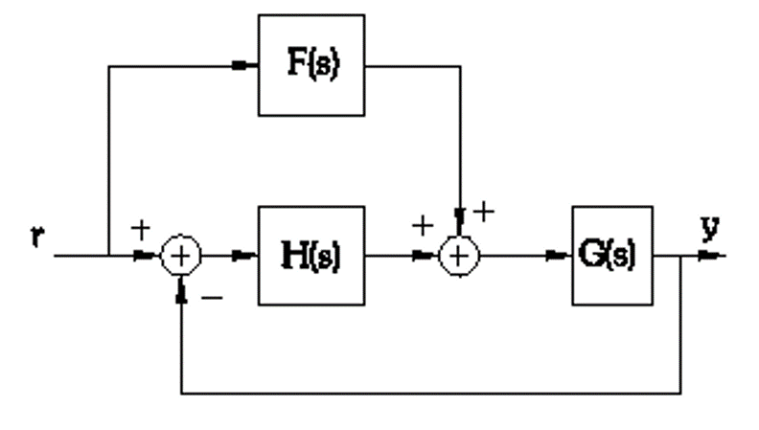
Computed torque και feedforward έλεγχος (1/15)
Υποθέτουμε $r(t)$ μια τροχιά αναφοράς και το μπλοκ διάγραμμα του σχήματος, όπου
$G(s)$ είναι η συνάρτηση μεταφοράς του συστήματος και
$H(s)$ είναι η συνάρτηση μεταφοράς του αντισταθμιστή
$F(s)$ είναι ο feedforward όρος
Εικόνα 3: Μπλοκ διάγραμμα του κλειστού συστήματος.

Slide 23
Computed torque και feedforward έλεγχος (2/15)
Υποθέτουμε την μορφή πηλίκου πολυωνύμων για τις συναρτήσεις μεταφοράς
Η συνάρτηση μεταφοράς του κλειστού δίνεται ως
Το χαρακτηριστικό πολυώνυμο του κλειστού συστήματος είναι

Slide 24
Computed torque και feedforward έλεγχος (3/15)
Για να έχουμε ευστάθεια του κλειστού συστήματος πρέπει ο αντισταθμιστής $H(s)$ και η feedforward συνάρτηση μεταφοράς $F(s)$ να επιλεγούν έτσι ώστε τα πολυώνυμα $p\left(s\right)d\left(s\right)+q\left(s\right)c(s)$ και $b(s)$ να είναι Hurwitz
Προφανώς εκτός από την ευστάθεια του κλειστού συστήματος οφείλουμε να εγγυηθούμε και την ευστάθεια της $F(s)$

Slide 25
Computed torque και feedforward έλεγχος (4/15)
Αν επιλέξουμε την $F(s)$ ίση με $\frac{1}{G(s)}$ (το αντίστροφο του συστήματος) τότε $a\left(s\right)=p(s)$ και $b\left(s\right)=q(s)$ και το κλειστό σύστημα γίνεται
Ως προς το σφάλμα παρακολούθησης της τροχιάς $E\left(s\right)=R\left(s\right)−Y(s)$
Έτσι υποθέτοντας ευστάθεια, η έξοδος $y(t)$ θα ακολουθεί κάθε τροχιά αναφοράς $r(t)$

Slide 26
Computed torque και feedforward έλεγχος (5/15)
H $F(s)$ μπορεί να επιλεγεί με τον προηγούμενο τρόπο εφόσον το πολυώνυμο του αριθμητή του συστήματος $G\left(s\right),$ το $q\left(s\right),$ είναι Hurwitz, δηλαδή όλα τα μηδενικά του $G(s)$ βρίσκονται στο αριστερό μιγαδικό ημιεπίπεδο
Τέτοια συστήματα λέγονται ελάχιστης φάσης

Slide 27
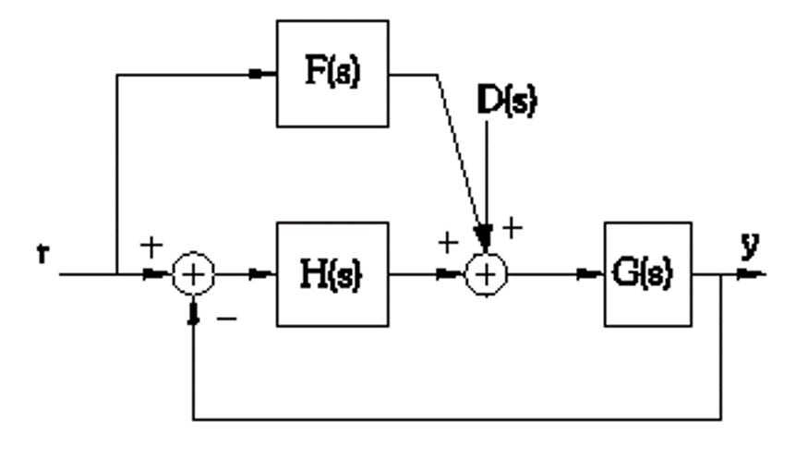
Computed torque και feedforward έλεγχος (6/15)
Αν έχουμε διαταραχή που εισέρχεται στο σύστημα τότε το διάγραμμα γίνεται
Εικόνα 4: Μπλοκ διάγραμμα του κλειστού συστήματος με διαταραχή.

Slide 28
Computed torque και feedforward έλεγχος (7/15)
Το σφάλμα παρακολούθησης δίνεται ως
Έχουμε ήδη δείξει ότι χωρίς διαταραχές το κλειστό σύστημα ακολουθεί οποιαδήποτε τροχιά αναφοράς $r(t)$
Συνεπώς, το σφάλμα μόνιμης κατάστασης θα προκύπτει μόνο λόγω της διαταραχής

Slide 29
Computed torque και feedforward έλεγχος (8/15)
Υποθέτουμε τροχιά αναφοράς $θ^{d}(t)$
Από τη σχέση
έχουμε
με έναν PD αντισταθμιστή

Slide 30
Computed torque και feedforward έλεγχος (9/15)
Εικόνα 5: Μπλοκ διάγραμμα του βραχίονα με PD έλεγχο και διαταραχή.

Slide 31
Computed torque και feedforward έλεγχος (10/15)
Το $G(s)$ δεν έχει μηδενικά και είναι ελάχιστης φάσης
Το σφάλμα μόνιμης κατάστασης όπως προκύπυτει από την ακόλουθη σχέση για μια διαταραχή τύπου ράμπας
δίνεται από τη σχέση
ανεξάρτητα από την τροχιά αναφοράς

Slide 32
Computed torque και feedforward έλεγχος (11/15)
Ένας PID αντισταθμιστής θα δίνει μηδέν σφάλμα παρακολούθησης στην σταθερή κατάσταση με μια βηματική διαταραχή.
Στο πεδίο του χρόνου ο έλεγχος του προηγούμενου σχήματος γράφεται ως

Slide 33
Computed torque και feedforward έλεγχος (12/15)
Εφόσον η εξίσωση του συστήματος είναι
Το σφάλμα του κλειστού συστήματος $e\left(t\right)=θ_{m}−θ^{d}$ ικανοποιεί τη δευτέρας τάξης διαφορική εξίσωση
Παρατηρούμε ότι το feedforward σήμα $f(t)$ δίνει
ασυμπτωτική σύγκλιση σε οποιαδήποτε τροχιά χωρίς διαταραχές αλλά
δεν βελτιώνει την ικανότητα απόρριψης διαταραχών του συστήματος

Slide 34
Computed torque και feedforward έλεγχος (13/15)
Ο όρος $d(t)$ στην εξίσωση
Δεν είναι τελείως άγνωστος εφόσον ικανοποιεί τη σχέση
Επομένως μπορούμε να προσθέσουμε ένα όρο στο feedforward σήμα ώστε να λαμβάνει υπόψη τα αποτελέσματα της διαταραχής $d(t)$

Slide 35
Computed torque και feedforward έλεγχος (14/15)
Εικόνα 6: Computed torque και feedforward έλεγχος.

Slide 36
Computed torque και feedforward έλεγχος (15/15)
Δεδομένης συγκεκριμένης τροχιάς αναφοράς, προσθέτουμε τον όρο
Εφόσον το $d^{d}$ έχει μονάδες ροπής, ο έλεγχος αυτός ακύρωσης διαταραχών λέγεται μέθοδος της υπολογισμένης ροπής (computed torque)
Ο όρος $d^{d}$ αντισταθμίζει με feedforward τρόπο τις μη γραμμικές συζευγμένες ροπές αδρανείας, coriolis, κεντρομόλους, και βαρυτικές δυνάμεις που εμφανίζονται λόγω της κίνησης του ρομπότ

Slide 37
Τέλος Ενότητας

Slide 38
Χρηματοδότηση
Το παρόν εκπαιδευτικό υλικό έχει αναπτυχθεί στo πλαίσιo του εκπαιδευτικού έργου του διδάσκοντα.
Το έργο «Ανοικτά Ακαδημαϊκά Μαθήματα στο Πανεπιστήμιο Αθηνών» έχει χρηματοδοτήσει μόνο την αναδιαμόρφωση του εκπαιδευτικού υλικού.
Το έργο υλοποιείται στο πλαίσιο του Επιχειρησιακού Προγράμματος «Εκπαίδευση και Δια Βίου Μάθηση» και συγχρηματοδοτείται από την Ευρωπαϊκή Ένωση (Ευρωπαϊκό Κοινωνικό Ταμείο) και από εθνικούς πόρους.

Slide 39
Σημειώματα

Slide 40
Σημείωμα Ιστορικού Εκδόσεων Έργου
Το παρόν έργο αποτελεί την έκδοση 1.0

Slide 41
Σημείωμα Αναφοράς
Copyright Πανεπιστήμιο Πατρών, Τζες Αντώνιος. «Εισαγωγή στη Ρομποτική. Σχεδιασμός Τροχιάς». Έκδοση: 1.0. Πάτρα 2015. Διαθέσιμο από τη δικτυακή διεύθυνση: https://eclass.upatras.gr/courses/EE662/index.php

Slide 42
Σημείωμα Αδειοδότησης
Το παρόν υλικό διατίθεται με τους όρους της άδειας χρήσης Creative Commons Αναφορά, Παρόμοια Διανομή 4.0 [1] ή μεταγενέστερη, Διεθνής Έκδοση. Εξαιρούνται τα αυτοτελή έργα τρίτων π.χ. φωτογραφίες, διαγράμματα κ.λπ., τα οποία εμπεριέχονται σε αυτό και τα οποία αναφέρονται μαζί με τους όρους χρήσης τους στο «Σημείωμα Χρήσης Έργων Τρίτων».
[1] http://creativecommons.org/licenses/by-sa/4.0/
Σύμφωνα με αυτήν την άδεια ο δικαιούχος σας δίνει το δικαίωμα να:
Μοιραστείτε — αντιγράψετε και αναδιανέμετε το υλικό
Προσαρμόστε — αναμείξτε, τροποποιήστε και δημιουργήστε πάνω στο υλικό για κάθε σκοπό
Υπό τους ακόλουθους όρους:
Αναφορά Δημιουργού — Θα πρέπει να καταχωρίσετε αναφορά στο δημιουργό , με σύνδεσμο της άδειας
Παρόμοια Διανομή — Αν αναμείξετε, τροποποιήσετε, ή δημιουργήσετε πάνω στο υλικό, πρέπει να διανείμετε τις δικές σας συνεισφορές υπό την ίδια άδεια όπως και το πρωτότυπο

Slide 43
Διατήρηση Σημειωμάτων
Οποιαδήποτε αναπαραγωγή ή διασκευή του υλικού θα πρέπει να συμπεριλαμβάνει:
το Σημείωμα Αναφοράς
Το Σημείωμα Αδειοδότησης
Τη Δήλωση Διατήρησης Σημειωμάτων
το Σημείωμα Χρήσης Έργων Τρίτων (εφόσον υπάρχει)
μαζί με τους συνοδευόμενους υπερσυνδέσμους.

Slide 44
Σημείωμα Χρήσης Έργων Τρίτων
Το Έργο αυτό κάνει χρήση των ακόλουθων έργων:
Εικόνες/Σχήματα/Διαγράμματα/Φωτογραφίες
Εικόνα 1: Σχεδιασμός τροχιάς με ενδιάμεσα σημεία, Ίδιο έργο
Εικόνα 2: Τροχιά μεταξύ αρχικής και τελικής θέσης, Ίδιο έργο.
Εικόνα 3: Μπλοκ διάγραμμα του κλειστού συστήματος, Ίδιο έργο.
Εικόνα 4: Μπλοκ διάγραμμα του κλειστού συστήματος με διαταραχή, Ίδιο έργο.
Εικόνα 5: Μπλοκ διάγραμμα του βραχίονα με PD έλεγχο και διαταραχή, Ίδιο έργο.
Εικόνα 6: Computed torque και feedforward έλεγχος, Ίδιο έργο.

